Slide 1
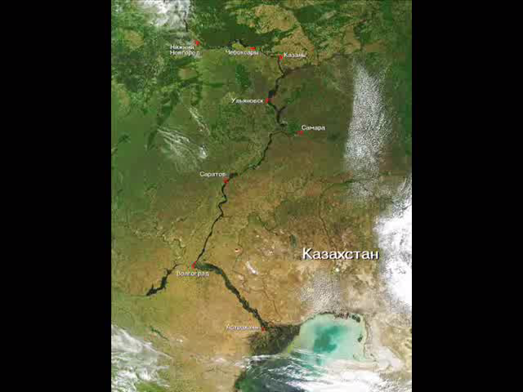

Slide 2
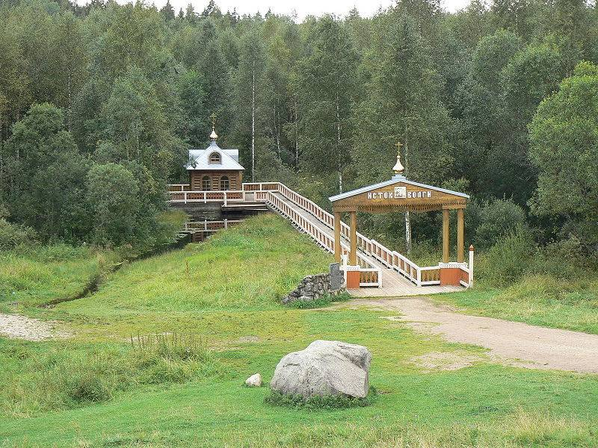
Поволжье.
История формирования района. Географическое положение. Река Волга.

Slide 3
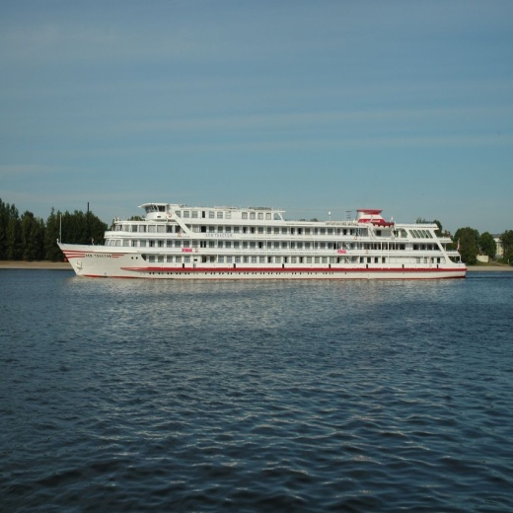
История формирования района
2
XVII-XVIII вв.
3
XIX-начало XX в.
Этапы
1
до XVI в.
4
30-40 гг. XX в.
6
Современ-ный
5
Послевоен-ные годы

Slide 4
Этап 1
  До присоединения Казанского (1552г.) и Астраханского (1556) ханств к России. Волга использовалась как транзитная река(торговля) не очень интенсивно.

Slide 5
Этап 2
17-18века. Присоединение этих ханств к России. Астрахань становится главным южным портом. В конце 16 века между Казанью и Астраханью на равном расстоянии друг от друга ( 450 км.) возникают города:
В 1760 годах в Заволжье были переселены несколько десятков тысяч немцев-колонистов. Центрами их территорий стали
и
Самара
Саратов
Царицын
Покровская Слобода – ныне город Энгельс
Екатериненштадт – ныне Маркс

Slide 6
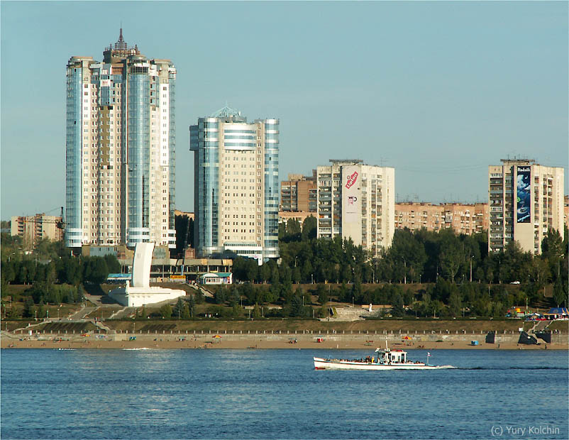

Slide 7
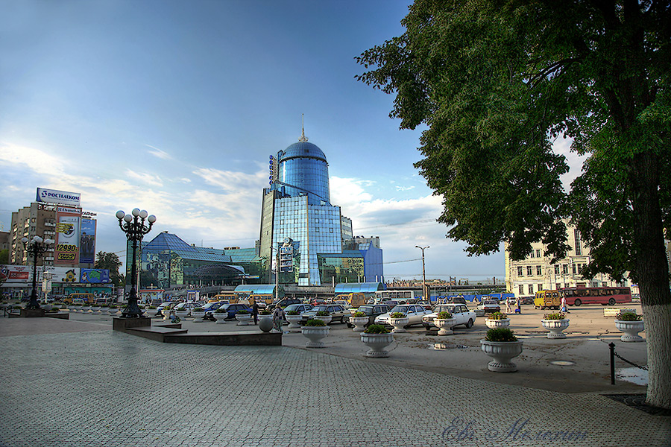

Slide 8
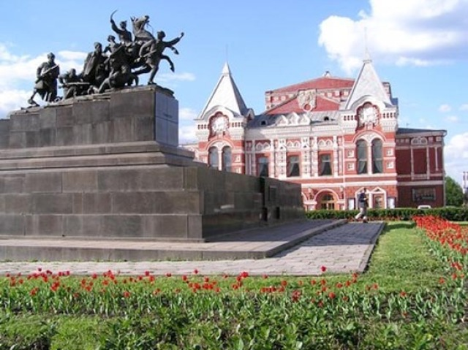

Slide 9
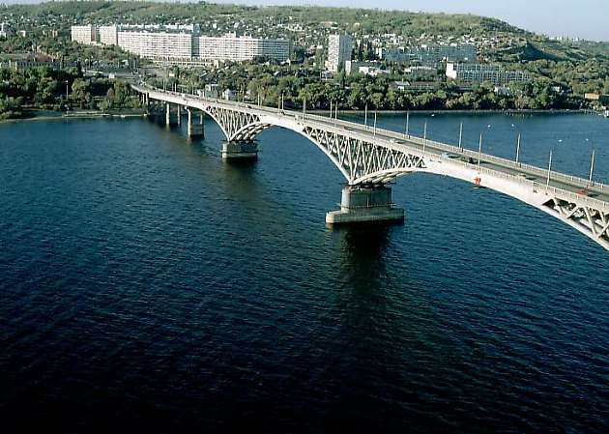

Slide 10
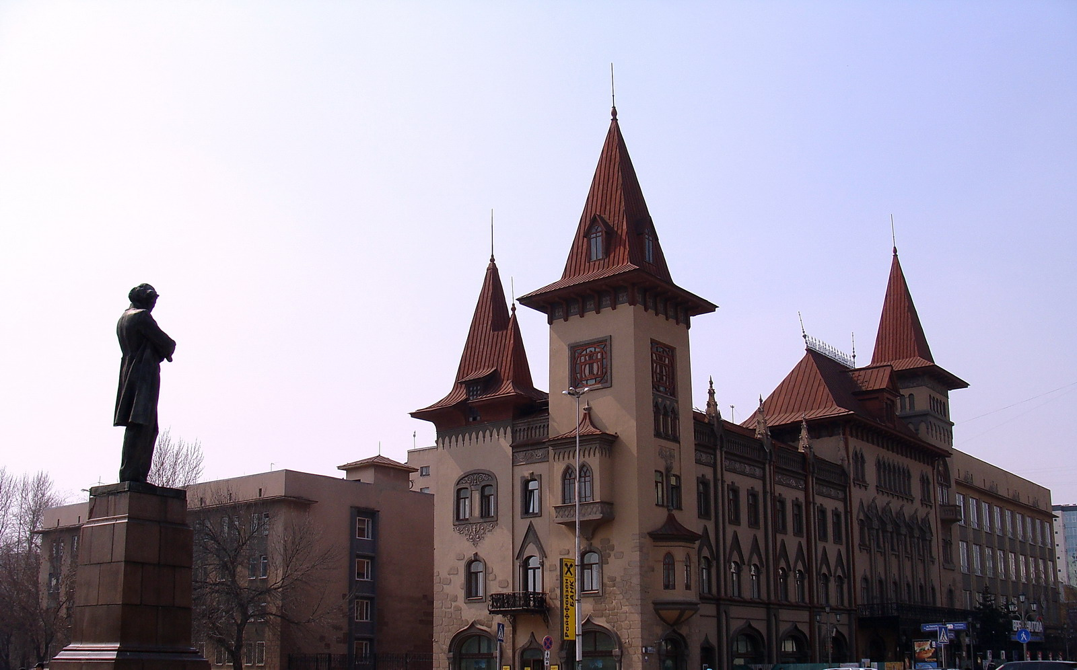

Slide 11
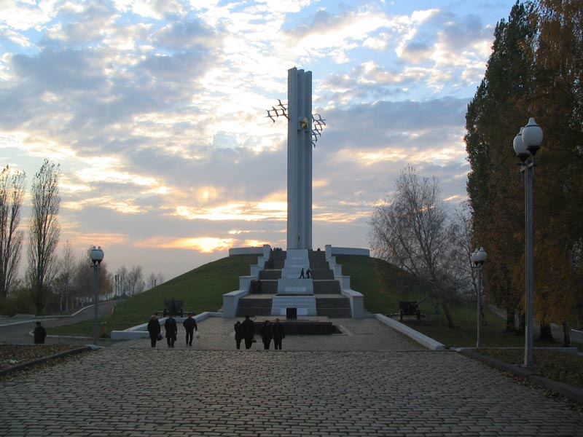

Slide 12
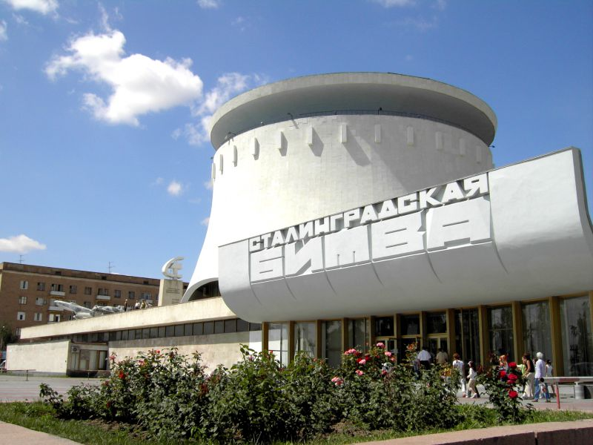

Slide 13
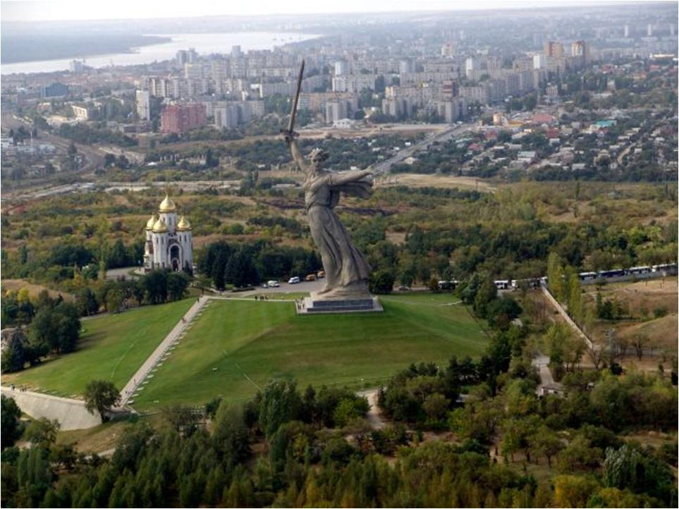

Slide 14
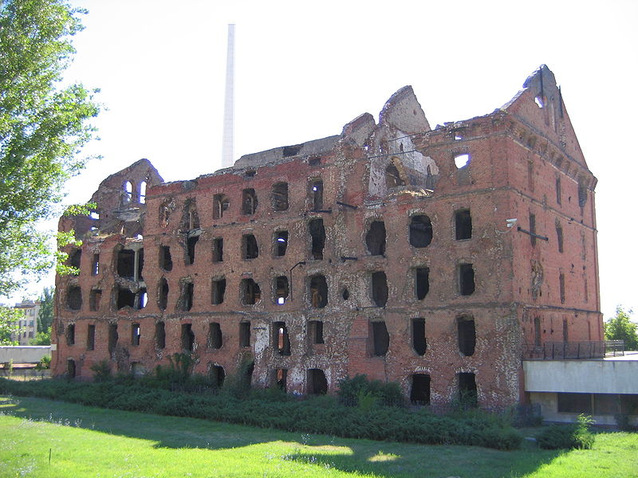

Slide 15
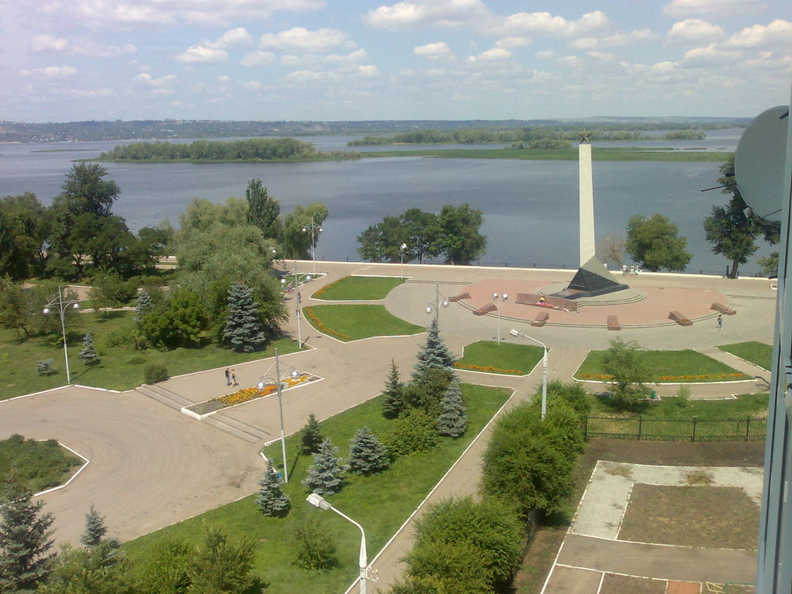

Slide 16
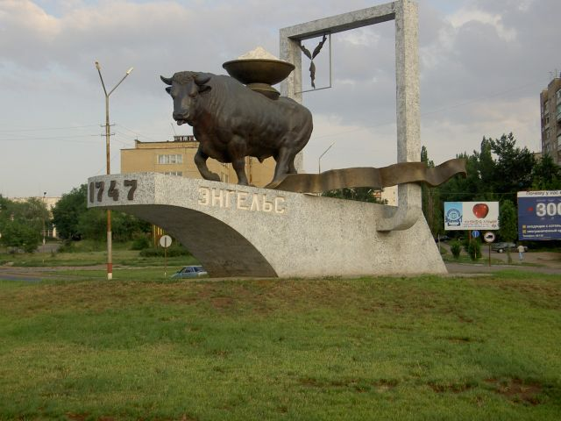

Slide 17
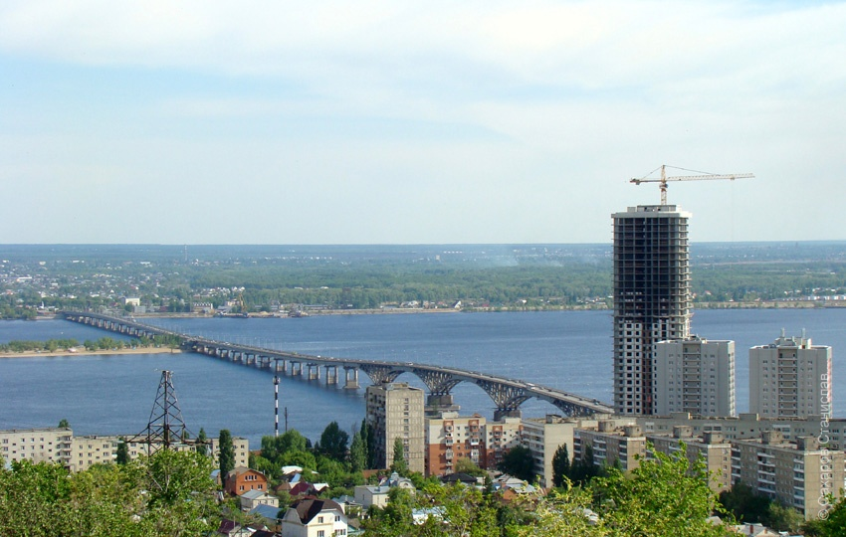

Slide 18
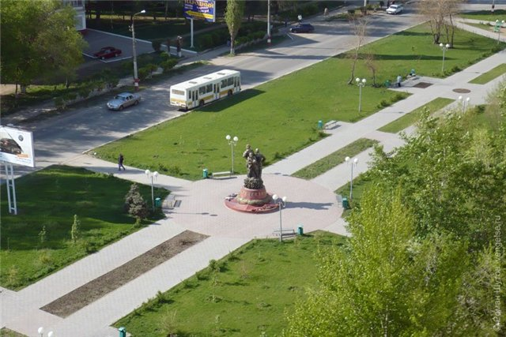

Slide 19
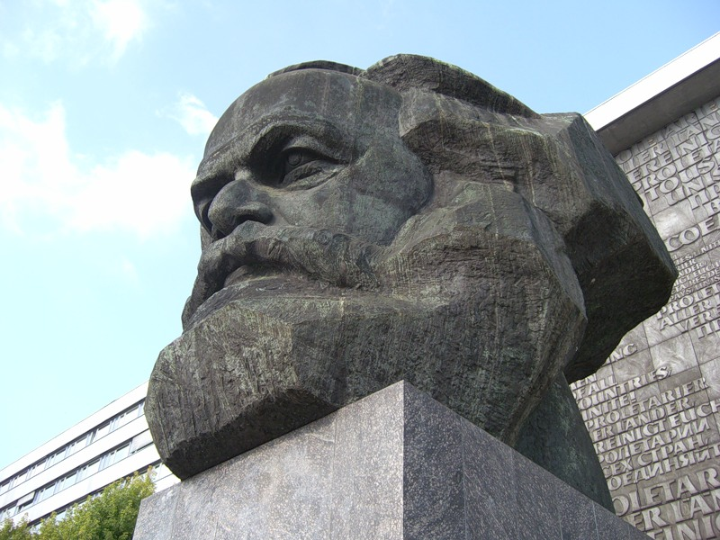

Slide 20
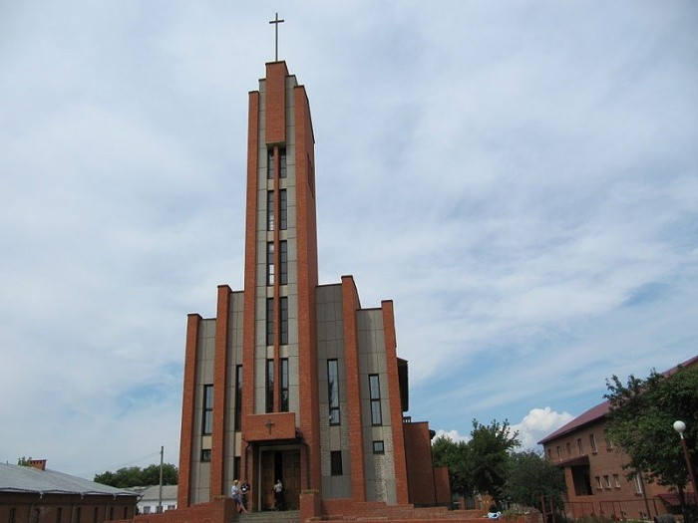

Slide 21
Этап 3
  19 начало 20 века. Поволжье становится крупным районом производства товарного зерна и мукомольной промышленности. Начинается колонизация Заволжья. Не помещичья, а крестьянская. Усиливается транспортное значение Волги, которая становится «главной улицей России».

Slide 22
Этап 4
30-40годы 20 века. Индустриализация в годы довоенных пятилеток. Строительство тракторного завода в Волгограде. Эвакуация оборонных предприятий в 1941-42 гг. изменили профиль Поволжья, из аграрного в аграрно-промышленный. А также Поволжье становится милитаризованным районом. ОПК в Казани, Ульяновске, Самаре, Саратове, Волгограде.

Slide 23
Этап 5
Послевоенный. Завершается строительство крупных ГЭС—Волгоградской, Саратовской (с плотиной у г. Балаково), Самарской (с плотиной у г. Тольятти), Нижнекамской, а позже Чебоксарской. Поволжье становится на 2 десятилетия главным нефтедобычи и нефтепереработки, что еще больше усложнило структуру хозяйства. И в результате интенсивной хоз. деятельности появились проблемы, связанные с рекой Волгой

Slide 24
Этап 6
Современный
Отрасли специализации:
Машиностроение
Химическая
АПК
Электроэнергетика

Slide 25
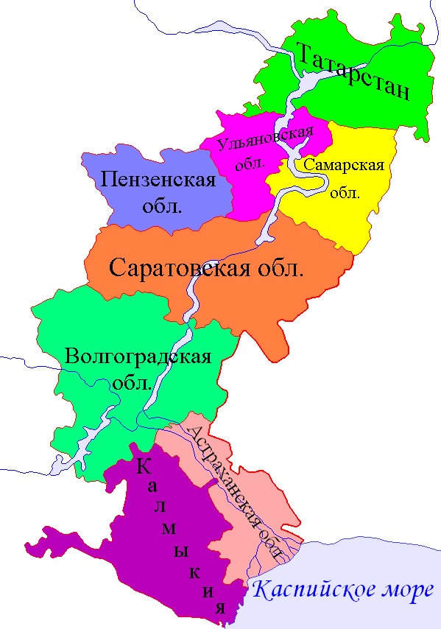
Состав района
Территория
Население
16 млн. 787 тыс. чел., 11,5% населения РФ
536,4 тыс. км²
3,2% территории РФ
Субъекты Федерации
Республика Калмыкия (г. Элиста)
Республика Татарстан (г. Казань)
Ульяновская область
Самарская область
Пензенская область
Саратовская область
Волгоградская область
Астраханская область

Slide 26
Географическое положение района
Положение района на территории государства (окраинное, пограничное, центральное). Число и название пограничных государств.
Экономическое окружение (соседние районы).
Приморское или внутриконтинентальное положение. Наличие выхода к морям, океанам.
Положение относительно крупнейших топливно-энергетических и сырьевых баз.
Положение по отношению к транспортным магистралям.
Выводы.

Slide 27
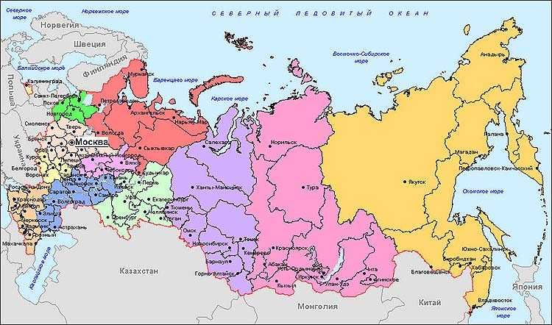
Поволжье – экономический район в бассейне реки Волга.
Протяженность района С — Ю: 1500 км.
В административном плане РФ район принадлежит к Приволжскому федеральному округу, столицей которого является г. Нижний Новгород.

Slide 28
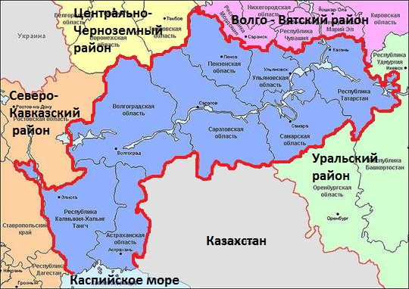

Slide 29
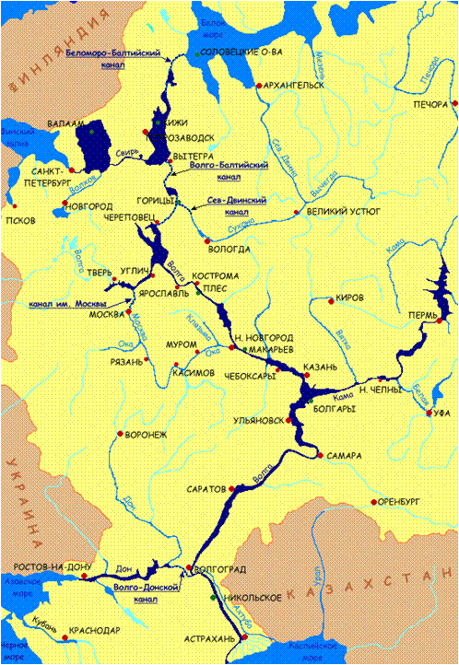
ВЫХОД В 5 МОРЕЙ ПО:
Волго-Донскому каналу (Азовское, Черное моря);
Волго-Балтийскому каналу (Балтийское море);
Беломоро-Балтийскому каналу (Белое море);
р. Волга впадает в Каспийское море.

Slide 30
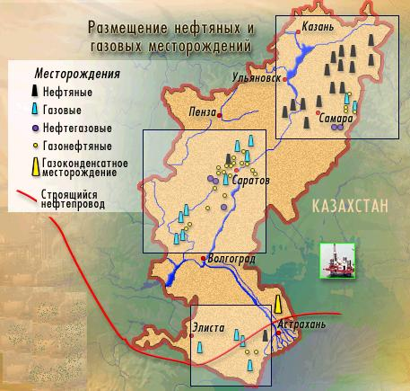
Имеет собственную топливно-энергетическую базу федерального значения: богатые месторождения газа и нефти, каскады ГЭС.

Slide 31
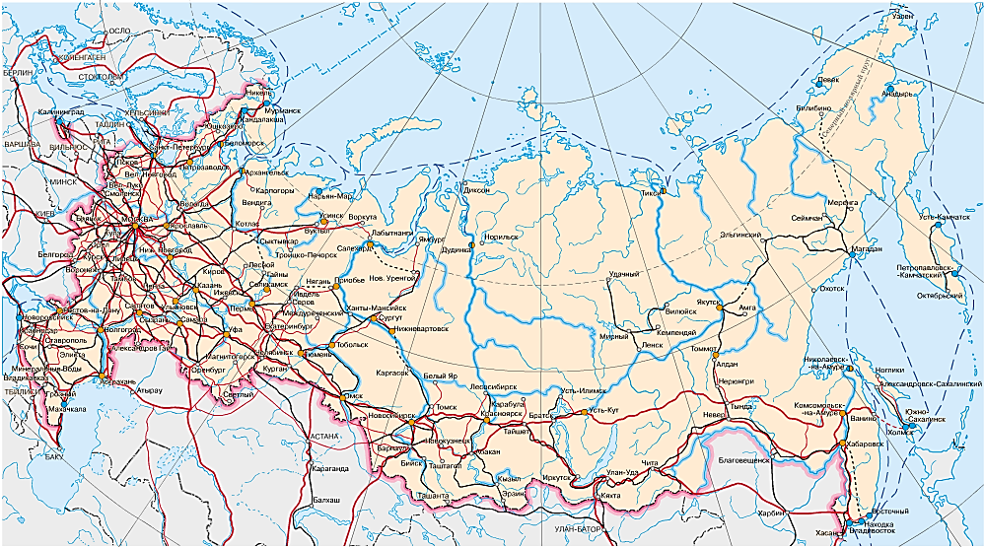
Занимает оживленный перекресток Волги и разветвленной сети ж/д между развитым Европейским Центром и Северным Кавказом с одной стороны, Уралом, Сибирью и Казахстаном - с другой. Волго-Камский водный путь имеет выход в Каспийское, Азовское, Черное и Балтийское моря.

Slide 32
ЭГП Поволжья выгодно
  1. Влияние реки Волга.
2. Располагает благоприятными природными условиями и ресурсами для развития хозяйства.
3. Поволжье связывает воедино ЗАПАД и ВОСТОК страны.
4. Выход к морям и соседство с развитыми районами способствует торговле и экономическому развитию.

Slide 33
1. Своеобразная форма, которая определяет особую роль Поволжья в хозяйстве России.
2. Влияние на географическое положение (выход к 5 морям).
3. Волга – природный и хозяйственный стержень района (связывает во едино различные в природном и экономическом отношении прилегающие к ней территории).
Влияние Волги на формирование района

Slide 34
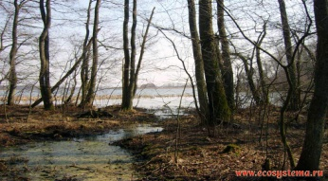
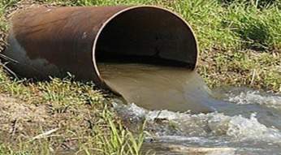
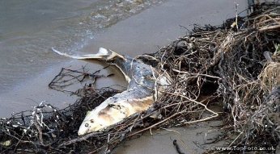
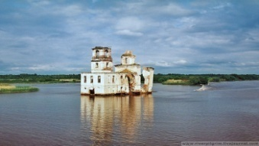
Проблема Большой Волги
(создание нескольких плотин и водохранилищ)
Повышение уровня грунтовых вод в Волжском бассейне привело к тому, что на 80 % его территории гибнут приволжские леса.
Плотины и сильное загрязнение воды поставили под угрозу исчезновение крупнейшее в мире стадо осетровых рыб.
Затопление огромных площадей плодородных земель, разрушение, перенесение или затопление почти 100 городов и поселков городского типа, 2500 сел и деревень, тысяч памятников истории и культуры.
Обеспечение промышленности и населения водой не только не улучшилось, но, напротив, стало сложнее из-за сильного загрязнения.

Slide 35
Взгляни на то, что смято, сметено
В очередном разбое или раже,
Не утешай себя, что всё равно
Природа никому не скажет.
Она не скажет, да… Но не простит!
И час настанет: лично ли, заочно.
Она тебе жестоко отомстит,
А не тебе – так сыну. Это точно.

Slide 36
Спасибо за внимание !

